Slide 1
Корпоративные университеты и бизнес-школы: эффективные формы взаимодействия
Печенкин Александр Евгеньевич, директор «Газпром корпоративный институт»

Slide 2
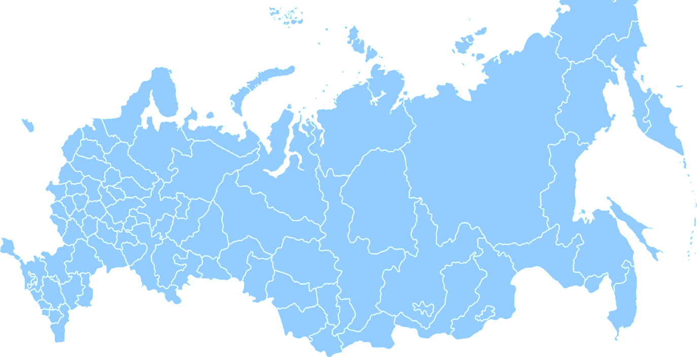
Опорные вузы и вузы-партнеры ПАО «Газпром»
РГУ нефти и газа (НИУ) им. И.М. Губкина, Москва
НИ ТПУ, Томск
СПбГЭУ,
Санкт-Петербург
МГУ им. М.В. Ломоносова,
Москва
УГТУ, Ухта
МГТУ им. Н.Э. Баумана, Москва
СПбГУ,
Санкт-Петербург
Санкт-Петербургский Горный университет,
Санкт-Петербург
УГНТУ, Уфа
СВФУ им. М.К. Аммосова, Якутск
ТИУ, Тюмень
ВШМ СПбГУ,
Санкт-Петербург
Высшая школа экономики,
Москва
СПбГЭТУ (ЛЭТИ)
Им. В.И. Ульянова (Ленина),
Санкт-Петербург
ГУМиРФ
им. адмирала С.О. Макарова,
Санкт-Петербург

Slide 3
Уровни интеграции участников
Методическое обеспечение:
Электронная библиотека, База знаний, УМК
Преподавательский состав: пул преподавателей и экспертов по направлениям
Тренажерная и лабораторная база
Совместная реализация программ целевого обучения

Slide 4
Взаимодействие образовательных организаций ПАО «Газпром» с вузами-партнерами
Вузы-партнеры ПАО «Газпром»
РГУ нефти и газа (НИУ) им. И.М. Губкина, Москва
МГТУ им. Н.Э.Баумана, Москва
МГУ им. М.В. Ломоносова,
Москва
Высшая школа экономики,
Москва
Центр ответственности по координации взаимодействия с вузами-партнерами в части учебно-методического обеспечения целевых образовательных программ
Разработка и предоставление предложений по программам целевого (опережающего) обучения для согласования с профильными Департаментами ПАО «Газпром»
СПбГЭУ,
Санкт-Петербург
НИ ТПУ, Томск
УГТУ, Ухта
УГНТУ, Уфа
СПбГЭТУ (ЛЭТИ)
Им. В.И. Ульянова (Ленина),
Санкт-Петербург
СПбГМТУ, Санкт-Петербург
ГУМиРФ
им. адмирала С.О. Макарова,
Санкт-Петербург
ТИУ, Тюмень
Санкт-Петербургский Горный университет,
Санкт-Петербург
КНИТУ, Казань
СВФУ им. М.К.Аммосова, Якутск
ВШМ СПбГУ,
Санкт-Петербург

Slide 5
Промежуточные итоги работы
110
Лабораторно-тренажерных комплекса
22
Специальные аудитории
Развитие лабораторно-тренажерной базы
315
Численность преподавателей
Расширяется пул преподавателей, задействованных
в программах целевого (опережающего) обучения
Документационное обеспечение учебного процесса
30
Программ обучения
11
Совместных программ
Проведение совместных программ опорных вузов и образовательных организаций ПАО «Газпром»

Slide 6
Реализация совместных программ с опорными вузами
Программа профессиональной переподготовки «Нефтегазотрейдинг»
(«Газпром корпоративный институт» совместно с РГУ нефти и газа (НИУ) имени И.М. Губкина
и СПбГЭУ)
Программы повышения квалификации в области цифровой трансформации («Газпром корпоративный институт» совместно с СПбПУ «Политех» и СПбГЭТУ «ЛЭТИ»): «Стратегия управления человеческими ресурсами в период цифровой трансформации», «Цифровая трансформация в управлении человеческими ресурсами», «Цифровая трансформация нефтегазового предприятия как инструмент повышения эффективности»
Программы профессиональной переподготовки: «Организация цифровой трансформации компании», «Управление на основе данных»
Программы повышения квалификации совместно с СПбГЭУ: «Отчуждение непрофильных активов», «Энергосбережение и энергоэффективность»
Программы повышения квалификации совместно с НИУ ВШЭ: «Оптимизация договорной работы»,
«Повышение эффективности экспертизы договоров»
Программа профессиональной переподготовки совместно с СПбГУ:«МВА – Эффективное управление минерально-сырьевой базой»

Slide 7
Доступ к электронным библиотечным фондам опорных вузов ПАО «Газпром»
Работникам ПАО «Газпром» доступны:
Электронные библиотечные фонды
Томского политехнического университета;
РГУ нефти и газа им. И.М. Губкина;
Ухтинского государственного технического университета;
Тюменского индустриального университета;
Казанского национального исследовательского технологического университета.
Электронные каталоги на сайте Университетов
Уфимского государственного нефтяного технического университета;
Санкт-Петербургского государственного экономического университета;
Санкт-Петербургского государственного морского технического университета;
МГУ имени М.В. Ломоносова.

Slide 8
Спасибо за внимание!

